Slide 1
Sherlock
Lernen mit Gedächtnis
Ein Double-DQN-Agent für Lux AI Season 3
Mahmoud El-Hassan · Moayed Shawesh
Team 15 · HTW Berlin · Anwendungen der KI · 16.10.2026
Notes:
Moayed · 0:30
Wir sind Mahmoud und Moayed, Team 15. Unser Agent heißt Sherlock. Er spielt Lux AI Season 3 und verbindet gelerntes Verhalten mit einem Gedächtnis für die Karte. Wir zeigen zuerst die Spielidee und den Ablauf, dann das Training und zum Schluss Ergebnisse und ein Beispiel. Unser Stand ist das Sechser-Ensemble old3_sym3.
Quellen:
README.md
CLAUDE.md

Slide 2
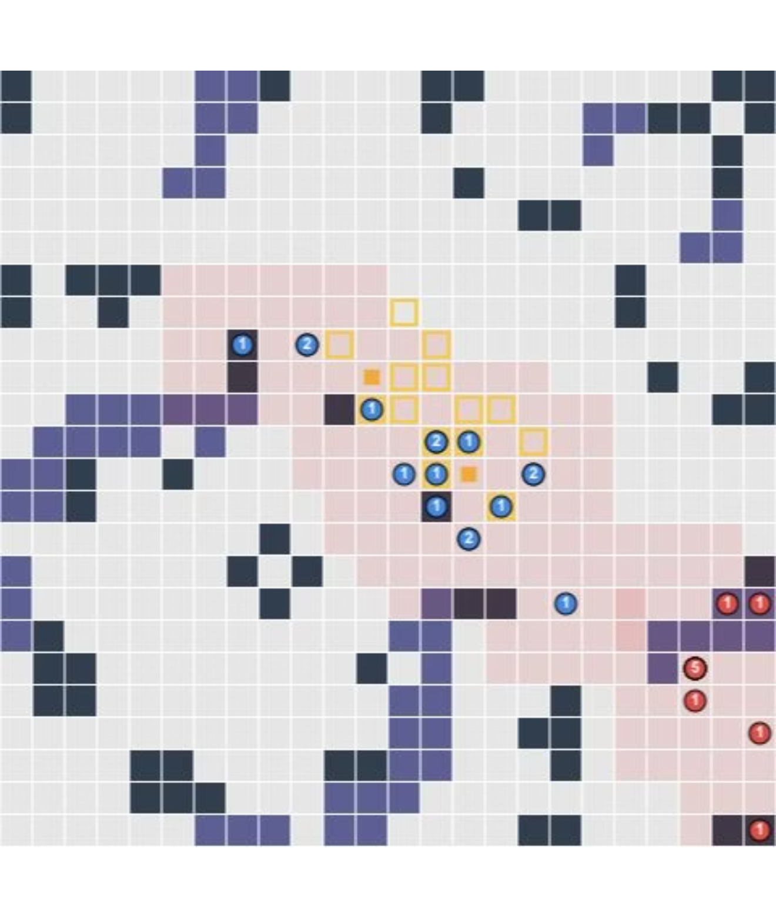






Punkte finden, Felder halten, Matches gewinnen
24 × 24 Felder
Bis zu 16 Einheiten pro Team
Erkunden: Informationen fehlen.
Planen: Energie ist begrenzt.
Punkten: geeignete Felder besetzen.
Kurs: 3 Matches je Spiel
2
Notes:
Moayed · 1:00
Lux AI ist ein Strategiespiel auf einer Karte mit 24 mal 24 Feldern. Zwei Teams steuern jeweils bis zu 16 Einheiten. Im Kurs besteht ein Spiel aus drei Matches. Wer mehr Matches gewinnt, gewinnt das Spiel. Die Herausforderung ist, dass der Agent nicht die ganze Karte sieht und die Punktefelder zunächst unbekannt sind. Er muss erkunden, Energie sinnvoll einsetzen und geeignete Felder besetzen. Auf dem Bild ist Sherlock blau und der Gegner rot. Die gelben Markierungen gehören zu Relics und Punktefeldern. Wichtig: Das ist die vollständige Replay-Ansicht für uns Zuschauer. Der Agent bekommt diese vollständige Information nicht.
Quellen:
lux/specs.md
lux/Instructions.md
CLAUDE.md
docs/presentation/replays/sherlock_sieg_vs_default.json · Frame 61
Screenshot: https://s3vis.lux-ai.org/

Slide 3
Sherlock verbindet Gedächtnis und Lernen
01
02
03
Merken
Bewerten
Handeln
Beobachtungen sammeln und Punktefelder erschließen.
Sechs trainierte Netze schätzen den Nutzen der Aktionen.
Q-Werte mitteln; die beste erlaubte Aktion auswählen.
3
Notes:
Moayed · 0:55
Die Grundidee lässt sich in drei Schritten erklären. Zuerst merkt Sherlock sich, was er schon gesehen hat. Dieses Gedächtnis nennen wir Belief. Danach erhält jede Einheit eine kompakte Beschreibung ihrer Situation. Sechs trainierte Netze bewerten die möglichen Aktionen. Schließlich wählen wir aus den erlaubten Aktionen die mit dem höchsten gemittelten Wert aus. Das Gedächtnis lernt nicht durch ein neuronales Netz: Es folgt programmierten Regeln und nutzt Beobachtungen. Die Bewertung der Aktionen wird dagegen im Training gelernt. Während der Auswertung wird nicht weitergelernt. Mahmoud erklärt jetzt, welche Informationen in die Netze eingehen und wie das Training funktioniert.
Quellen:
agents/sherlock/main.py
agents/sherlock/belief.py
agents/sherlock/model.py

Slide 4
79 Merkmale machen die Situation greifbar
Belief: aus Beobachtungen Wissen über die Karte ableiten.
Merkmalsgruppe | Beispiele
Eigene Einheit | Position, Energie, mögliche Bewegung
Umgebung und Gedächtnis | Gelände, Relics, bekannte Punktefelder
Ziele und Gegner | Zielrichtung, Belegung, Sap-Möglichkeiten
Spielkontext | Matchfortschritt und Teamzustand
4
Notes:
Mahmoud · 1:05
Wir verwenden ein MLP mit 79 numerischen Merkmalen pro Einheit, keine vollständige Bildkarte. Die Merkmale beschreiben zum Beispiel Energie und Position, Umgebung, Ziele und Gegner. Das Belief speichert bekannte Relics, erkundete Bereiche und erschlossene Punktefelder. Vereinfachtes Beispiel: Eine einzige eigene Einheit steht auf einem noch unbekannten Kandidatenfeld und der Punktestand steigt um eins. Unter diesen Voraussetzungen lässt sich das Feld als Punktefeld erkennen. Bei mehreren Kandidaten braucht man weitere Beobachtungen. Außerdem verwenden wir die Kartensymmetrie. Davon zu unterscheiden sind kanonische Koordinaten: Beide Spielseiten werden aus vergleichbarer Perspektive beschrieben. Diese Regeln liefern Informationen an die gelernte Aktionsbewertung; sie ersetzen sie nicht.
Quellen:
agents/sherlock/features.py
agents/sherlock/belief.py

Slide 5
Sechs Netze bewerten dieselben sechs Aktionen
Dueling-Kopf | Schichten | Ausgabe
Zustandswert V | 256 → 128 → 1 | Ein Wert für die Situation
Aktionsvorteil A | 256 → 128 → 6 | Ein Wert pro Aktion
79 → 256 → 256
Pro Einheit: gemeinsame MLP-Schichten mit ReLU.
Ensemble: 3 × full + 3 × full_sym → Q-Mittelwert → Aktionsmaske → beste erlaubte Aktion
5
Notes:
Mahmoud · 1:05
Jedes Mitglied des Ensembles ist ein Dueling-Netz. Es bekommt 79 Merkmale. Der gemeinsame Teil besteht aus zwei voll verbundenen Schichten mit jeweils 256 Neuronen und ReLU. Danach gibt es einen Kopf für den Zustandswert und einen Kopf für die Vorteile der sechs Aktionen; beide haben eine Zwischenschicht mit 128 Neuronen. Daraus entstehen sechs Q-Werte. Beim Spielen mitteln wir die Q-Werte der sechs trainierten Netze und wählen dann die beste erlaubte Aktion. Die sechs Aktionen sind Stehenbleiben, vier Bewegungsrichtungen und Sap. Das konkrete Sap-Ziel wird heuristisch gewählt. Double DQN bezeichnet unser Lernverfahren, Dueling die Netzarchitektur und Ensemble die Kombination mehrerer trainierter Netze.
Quellen:
agents/sherlock/model.py
agents/sherlock/main.py
agents/sherlock/weights/agent_p0.pth · gespeicherte cfg

Slide 6
Double DQN: auswählen und bewerten trennen
Vereinfachter Trainingsschritt
01
Ziehe Übergänge (s, a, r, s′, Ende) aus dem Buffer.
02
a* = beste erlaubte Folgeaktion laut Online-Netz
03
Ziel = r + γ · Q_Target(s′, a*) [ohne Folgewert bei Ende]
04
Passe Q_Online(s, a) an das Ziel an.
05
Kopiere das Online-Netz periodisch ins Target-Netz.
Belohnung: Punkte + Matchsieg + zusätzliche Shaping-Signale
6
Notes:
Mahmoud · 1:15
Im Training sammeln wir Erfahrungen pro Einheit: Situation, Aktion, Belohnung und Folgesituation. Zufällige Mini-Batches aus dem Replay Buffer verringern die direkte Abhängigkeit aufeinanderfolgender Erfahrungen. Double DQN trennt die Wahl der nächsten Aktion von ihrer Bewertung: Das aktuelle Online-Netz wählt die beste erlaubte Folgeaktion, das verzögert aktualisierte Target-Netz bewertet genau diese Aktion. Aus Belohnung und diskontiertem Folgewert entsteht das Lernziel. Am Ende eines Übergangs entfällt der Folgewert. Das Online-Netz wird an dieses Ziel angepasst; das Target-Netz wird alle 500 Lernupdates kopiert. Im Training probiert der Agent mit abnehmender Wahrscheinlichkeit Aktionen aus. Zusätzlich zu Punkten und Matchsiegen gibt es Shaping-Signale, etwa für Annäherung, Erkundung und Energie. Deren Gestaltung ist eine Modellierungsentscheidung mit eigenen Grenzen.
Quellen:
agents/sherlock/main.py · _learn und epsilon
agents/sherlock/replay_buffer.py
agents/sherlock/reward.py

Slide 7
Sechs Trainingsläufe, danach feste Gewichte
6 × 3.000 = 18.000
Trainingsspiele der sechs Basisläufe des aktuellen Ensembles.
Phase | Vorgehen
Training | Zuerst default; danach default und Solution_92
Validierung | Getrennte Karten; Checkpoints vergleichen
Auswertung | Beide Seiten; ε = 0; kein weiteres Lernen
7
Notes:
Mahmoud · 1:05
Die sechs Basisläufe des aktuellen Ensembles hatten jeweils ein Budget von 3.000 Spielen. Das sind zusammen 18.000 Trainingsspiele über diese Läufe. Die ausgewählten Checkpoints können früher im Lauf liegen. Andere Varianten und Validierungsspiele sind hier nicht mitgezählt. In den ersten 25 Prozent wird gegen default trainiert, anschließend abwechselnd gegen default und Solution_92. Die Spielseite wechselt. Wir prüfen regelmäßig auf getrennten Validierungskarten und wählen dort Checkpoints aus. Wichtige Einstellungen sind Gamma 0,99, Lernrate 0,0003, Batchgröße 256 und ein Buffer mit 300.000 Übergängen. Epsilon fällt in 60.000 Umgebungsschritten von 1 auf 0,05. Für die Ergebnisfolie gilt dagegen Epsilon null: Die Gewichte sind fest, es wird nicht gelernt.
Quellen:
experiments/runs/20261010_full_s{0,1,2}/manifest.json
experiments/runs/20261011_full_sym_s{0,1,2}/manifest.json
scripts/protocol.py
agents/sherlock/weights/agent_p0.pth · cfg

Slide 8
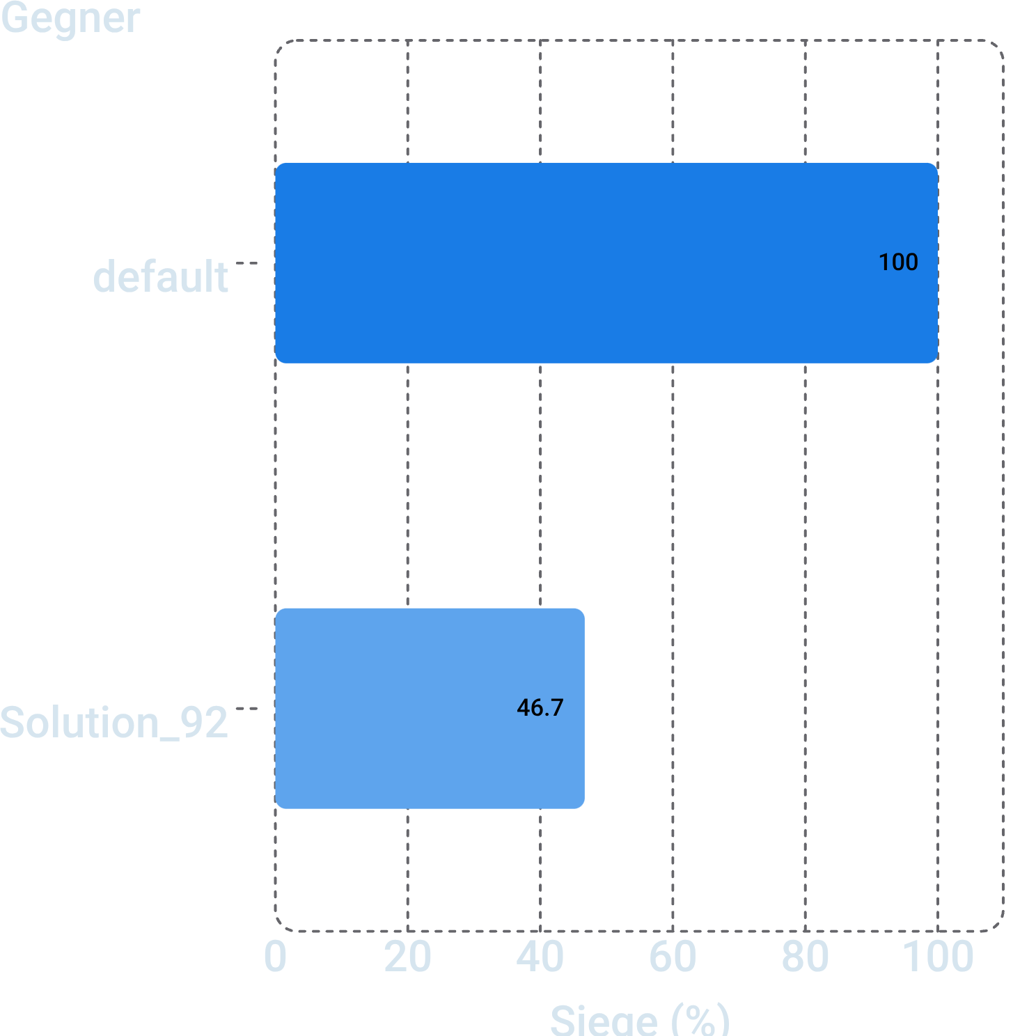
Benchmark-Ergebnisse
default: 60 von 60 Siege = 100,0 %
Solution_92: 28 von 60 Siege = 46,7 %
Je Gegner: 30 Karten × beide Spielseiten; kein Lernen während der Auswertung.
Bereits mehrfach genutzter Benchmark. Die 100 % gelten für diese Stichprobe.
8
Notes:
Moayed · 1:05
Hier sehen wir die Ergebnisse des aktuellen Agenten. Gegen default gewinnt Sherlock 60 von 60 Spielen. Gegen den stärkeren regelbasierten Gegner Solution_92 sind es 28 von 60, also ungefähr 47 Prozent. Pro Gegner wurden 30 Karten auf beiden Spielseiten gespielt. Damit sind es 60 Spiele, aber nicht 60 unabhängige Karten. Diese Zahlen wurden mit den unveränderten Gewichten erneut bestätigt. Wir sollten daraus nicht ableiten, dass Sherlock immer gegen default gewinnt: Das Ergebnis gilt für diese Stichprobe. Außerdem wurden die Karten im Projekt bereits mehrfach ausgewertet. Für eine unabhängige Schlussbewertung brauchen wir später neue, zurückgehaltene Karten. Insgesamt funktioniert unser Ansatz, aber gegen den stärkeren Gegner gibt es noch deutliches Verbesserungspotenzial.
Quellen:
experiments/compare/TEST_old3_sym3_points_v2.csv
experiments/compare/TEST_old3_sym3_points_v2.json
docs/STATISTIK_20261014.md

Slide 9
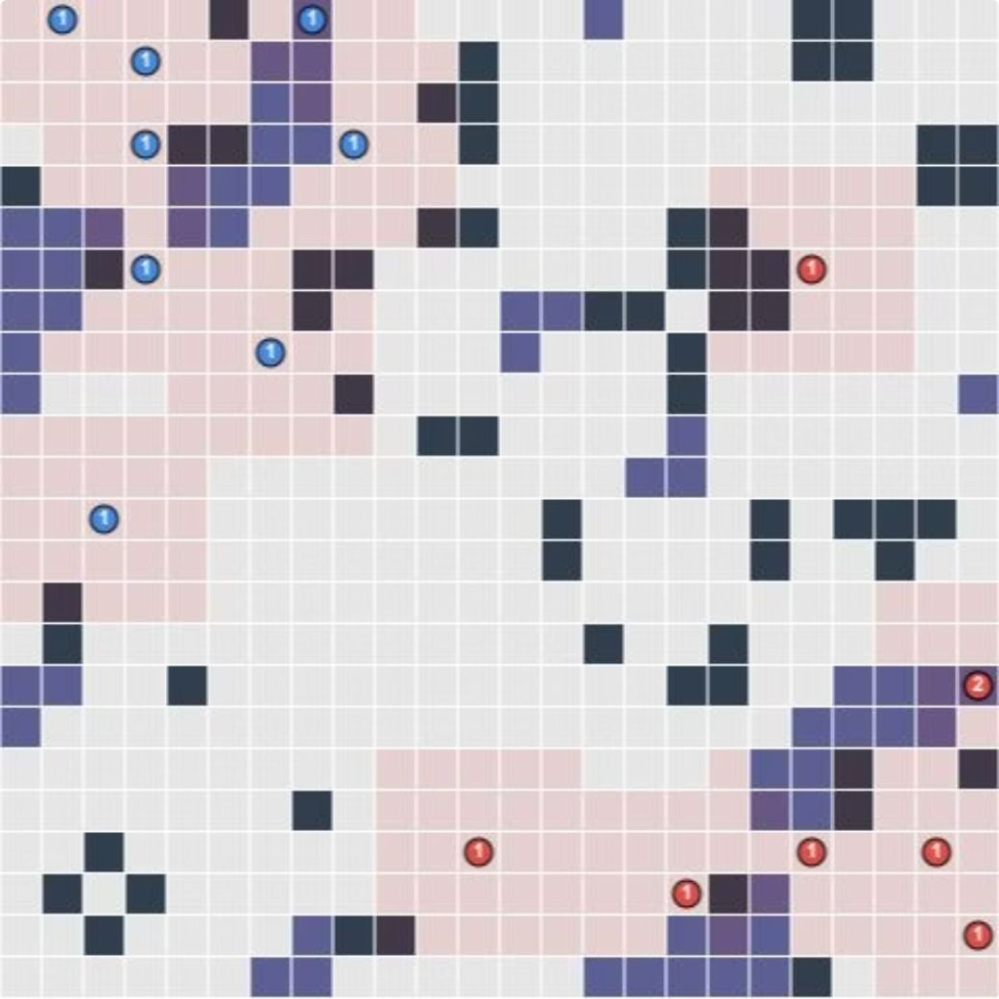
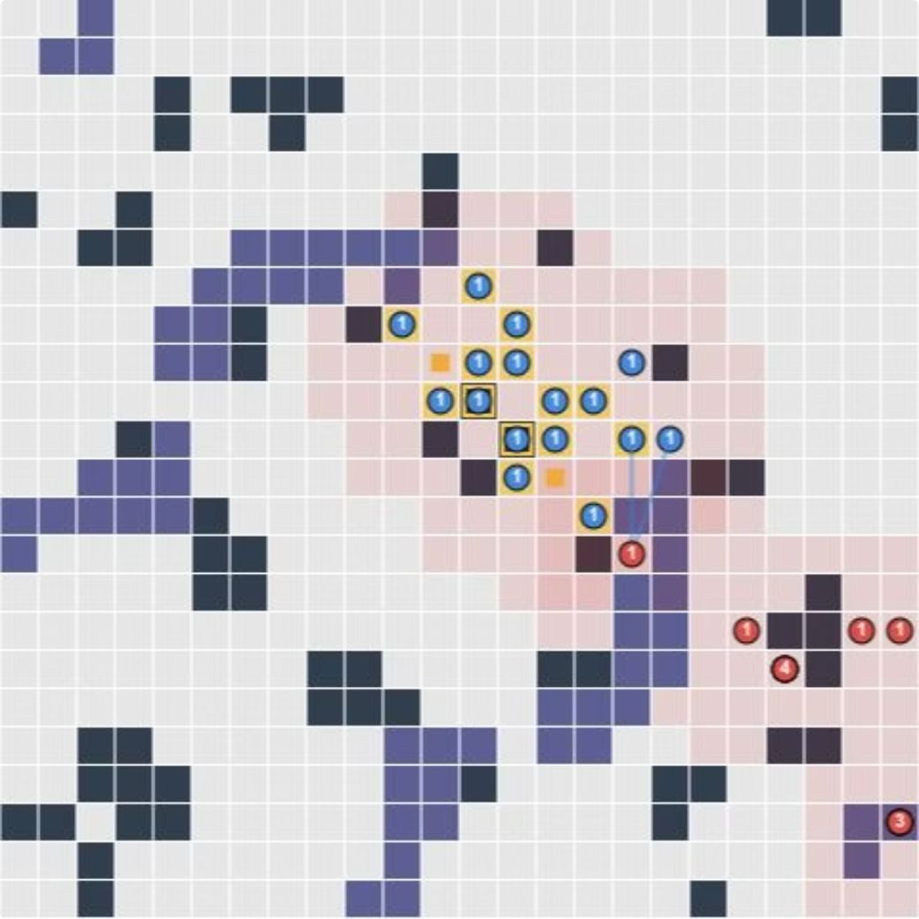
Ein Spiel: erst verteilen, dann Punktefelder besetzen
Seed 900011 · Match 1 · Vollständige Replay-Ansicht
Schritt 23 · 0 : 0
Schritt 90 · 374 : 11
Sherlock: blau
Gegner: rot
Blaue Einheiten besetzen Punktefelder.
Stehenbleiben kann eine gute Aktion sein.
9
Notes:
Moayed · 1:20
Das sind zwei echte Bilder aus demselben Spiel gegen default. Sherlock ist blau, der Gegner rot. Links, bei Schritt 23, sind unsere Einheiten noch über die Karte verteilt und beide Teams haben null Punkte. Rechts, bei Schritt 90 im ersten Match, stehen viele blaue Einheiten im Bereich der gelb markierten Punktefelder. Der Zwischenstand ist 374 zu 11. Man sieht: Bewegung allein ist nicht das Ziel. Sobald geeignete Punktefelder bekannt sind, kann Stehenbleiben sinnvoll sein, weil ein besetztes Feld wiederholt Punkte bringt. Das Gedächtnis hilft dabei, einmal gewonnene Informationen weiterzuverwenden. Die Bilder zeigen die vollständige Zuschaueransicht, nicht den Wissensstand des Agenten. Dieses Spiel veranschaulicht einen gelungenen Ablauf; es beweist nicht, dass Sherlock in jedem Spiel so handelt. Die Niederlagen gegen Solution_92 gehören ebenfalls zu unserer Auswertung.
Quellen:
docs/presentation/replays/sherlock_sieg_vs_default.json · Frames 23 und 90
Screenshot: https://s3vis.lux-ai.org/ · Seed 900011, Sherlock player_0

Slide 10
Erkenntnisse und nächste Schritte
Beobachtung: Weitertraining und Self-Play brachten in den getesteten Varianten keinen klaren Zusatzgewinn.
Hypothese: Frühere Erkundung und Inferenz könnten Match 1 verbessern.
Nächste Schritte: Training absichern; m1_early prüfen; neue Testkarten zurückhalten.
Fazit: Sherlock verbindet Gedächtnis und gelernte Aktionsbewertung.
Fragen?
10
Notes:
Mahmoud, danach Moayed · 1:20
MAHMOUD · 55 Sekunden
Unser Agent kombiniert gelernte Entscheidungen mit explizitem Wissen über das Spiel. Die bisherigen Versuche sprechen dafür, Gedächtnis und mehrere Netzbewertungen zu kombinieren. Weitertraining und Self-Play haben in den getesteten Varianten keinen klaren zusätzlichen Gewinn gebracht; das ist keine allgemeine Aussage gegen diese Verfahren. Eine Arbeitshypothese ist, dass bessere frühe Erkundung und frühere Inferenz im ersten Match helfen. Der Kandidat m1_early ist untersucht, aber noch nicht in der Abgabe aktiviert. Vor weiterem Training prüfen wir außerdem Reward und Einheitenübergänge. Für die nächste belastbare Bewertung wollen wir neue Testkarten zurückhalten. Der Präsentationsstand und seine Gewichte bleiben dabei fest.
Übergabe: Damit zurück an Moayed für unser Fazit.
MOAYED · 25 Sekunden
Unser Zwischenstand ist ein trainierter und lauffähiger Agent, der sich Informationen merkt und mehrere Netzbewertungen kombiniert. Gegen default ist er auf unserem Benchmark stark, gegen Solution_92 ist noch Luft nach oben. Als Nächstes wollen wir gezielt die frühen Entscheidungen verbessern und sauber auf neuen Karten prüfen. Vielen Dank – wir freuen uns auf eure Fragen.
Quellen:
docs/EXPERIMENT_PROTOKOLL.md
docs/ARBEITSSTAND.md
docs/STATISTIK_20261014.md

